Slide 1
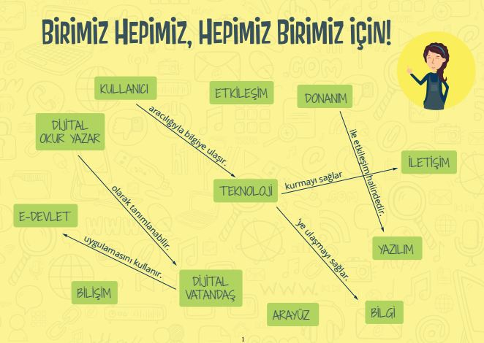
Bilişim ile Değişim

Slide 2
1- BİT Nedir:
Bilgi ve iletişim teknolojileri,(BİT) bilgiye ulaşılmasını ve bilginin oluşturulmasını sağlayan her türlü görsel, işitsel, basılı ve yazılı araçlardır

Slide 3
2- BİT’in Önemi
• Bilgiye hızlı ve kolay bir şekilde ulaşmayı sağlar. • Maliyeti azaltır ve verimliliği arttırır. • Zaman tasarrufu sağlar. • Kâğıt tüketimini azaltarak doğanın korunmasına katkıda bulunur. • Anlık iletişimi kolaylaştırır. • İletişim ve hızlı haberleşmeyi sağlar. • Bilginin kolay ve güvenli bir şekilde saklanmasını sağlar. • Veri girişini kolaylaştırır. • Hayatı kolaylaştırır

Slide 4
3- BİT’in kullanım amaçları:

Slide 5
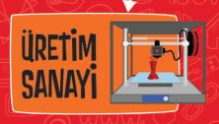
3- BİT’in kullanım amaçları:

Slide 6
TEKNOLOJİK GELİŞMELERİ NE KADAR TAKİP EDİYORSUNUZ ?

Slide 24
ROBOTLAR HAKKINDA NELER BİLİYORUZ?
Yemek yerler mi ?
Su İçerler mi ?
Uyurlar mı ?

Slide 25
ROBOTLAR HAKKINDA NELER BİLİYORUZ?
Robotlar bizim gibi düşünüp karar veremezler. Bizim verdiğimiz komutlar ile hareket edebilirler. Bir görevi tamamlamak için bizim yönlendirmelerimize ihtiyaç duyarlar.
Yazılımcılar kodları kullanarak çeşitli programlar yazarlar. Bu programlar da robotlara nasıl davranacaklarını gösterir.
Kod yazmak bu nedenle çok önemlidir.

Slide 26
BİLGİSAYAR BAŞINDA NASIL OTURMALIYIM?

Slide 27
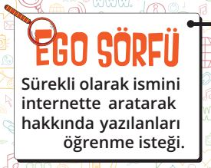
TEKNOLOJİ İLE GELEN ETKİLER

Slide 28
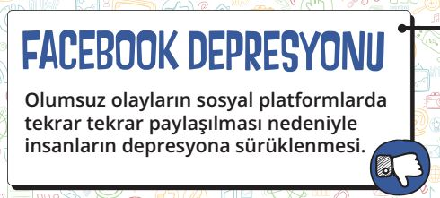
TEKNOLOJİ İLE GELEN ETKİLER

Slide 29
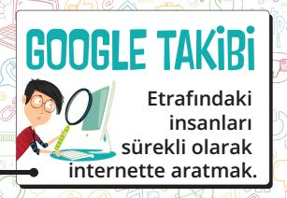
TEKNOLOJİ İLE GELEN ETKİLER

Slide 30
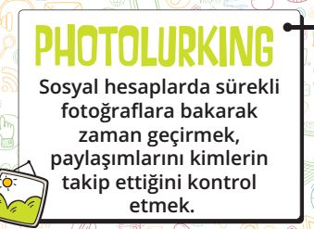
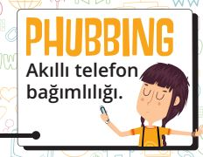
TEKNOLOJİ İLE GELEN ETKİLER

